Slide 1
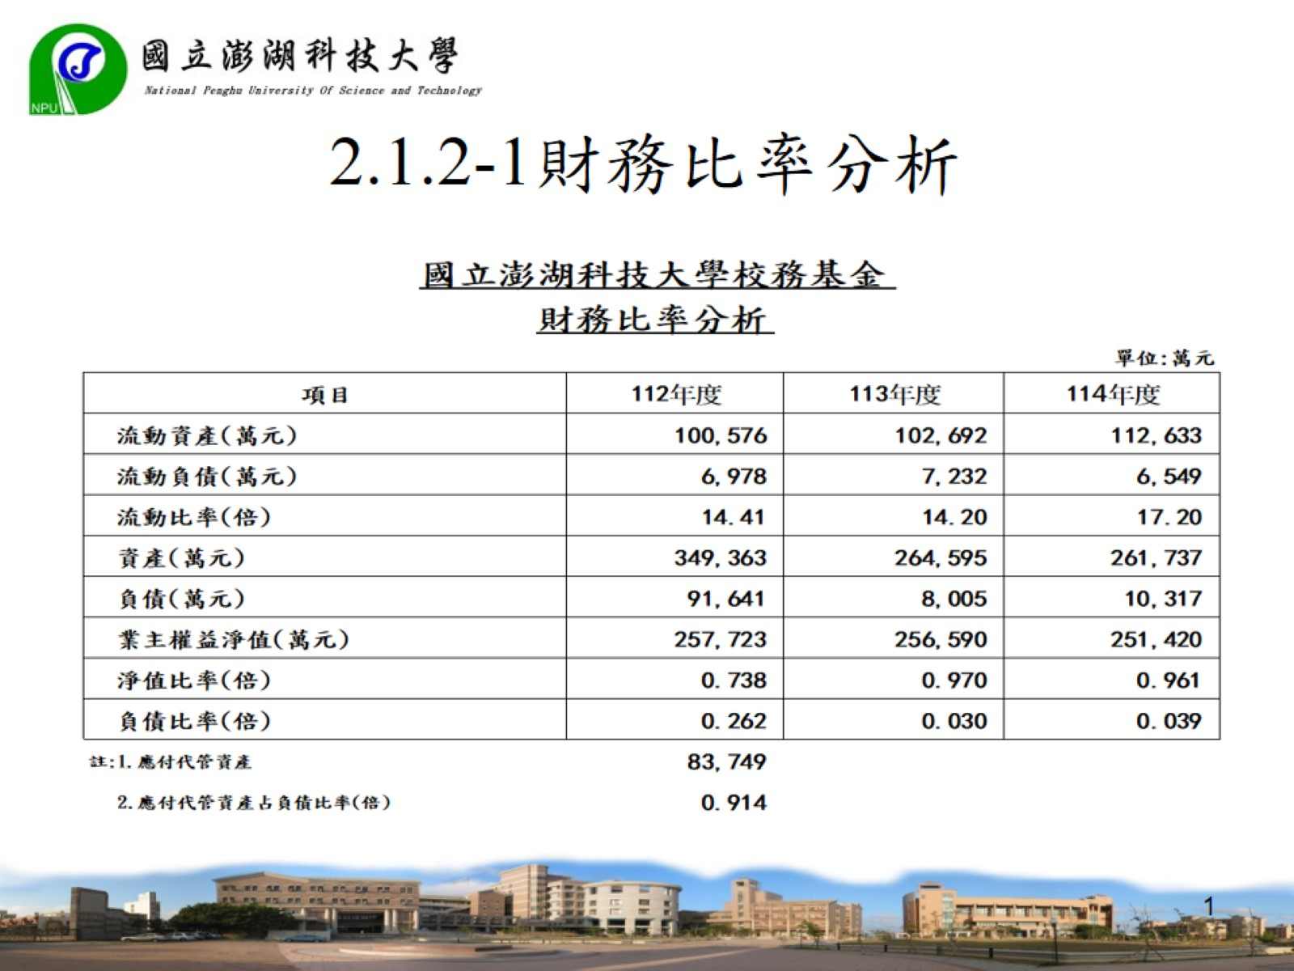
2.1.2-1財務比率分析

Slide 2
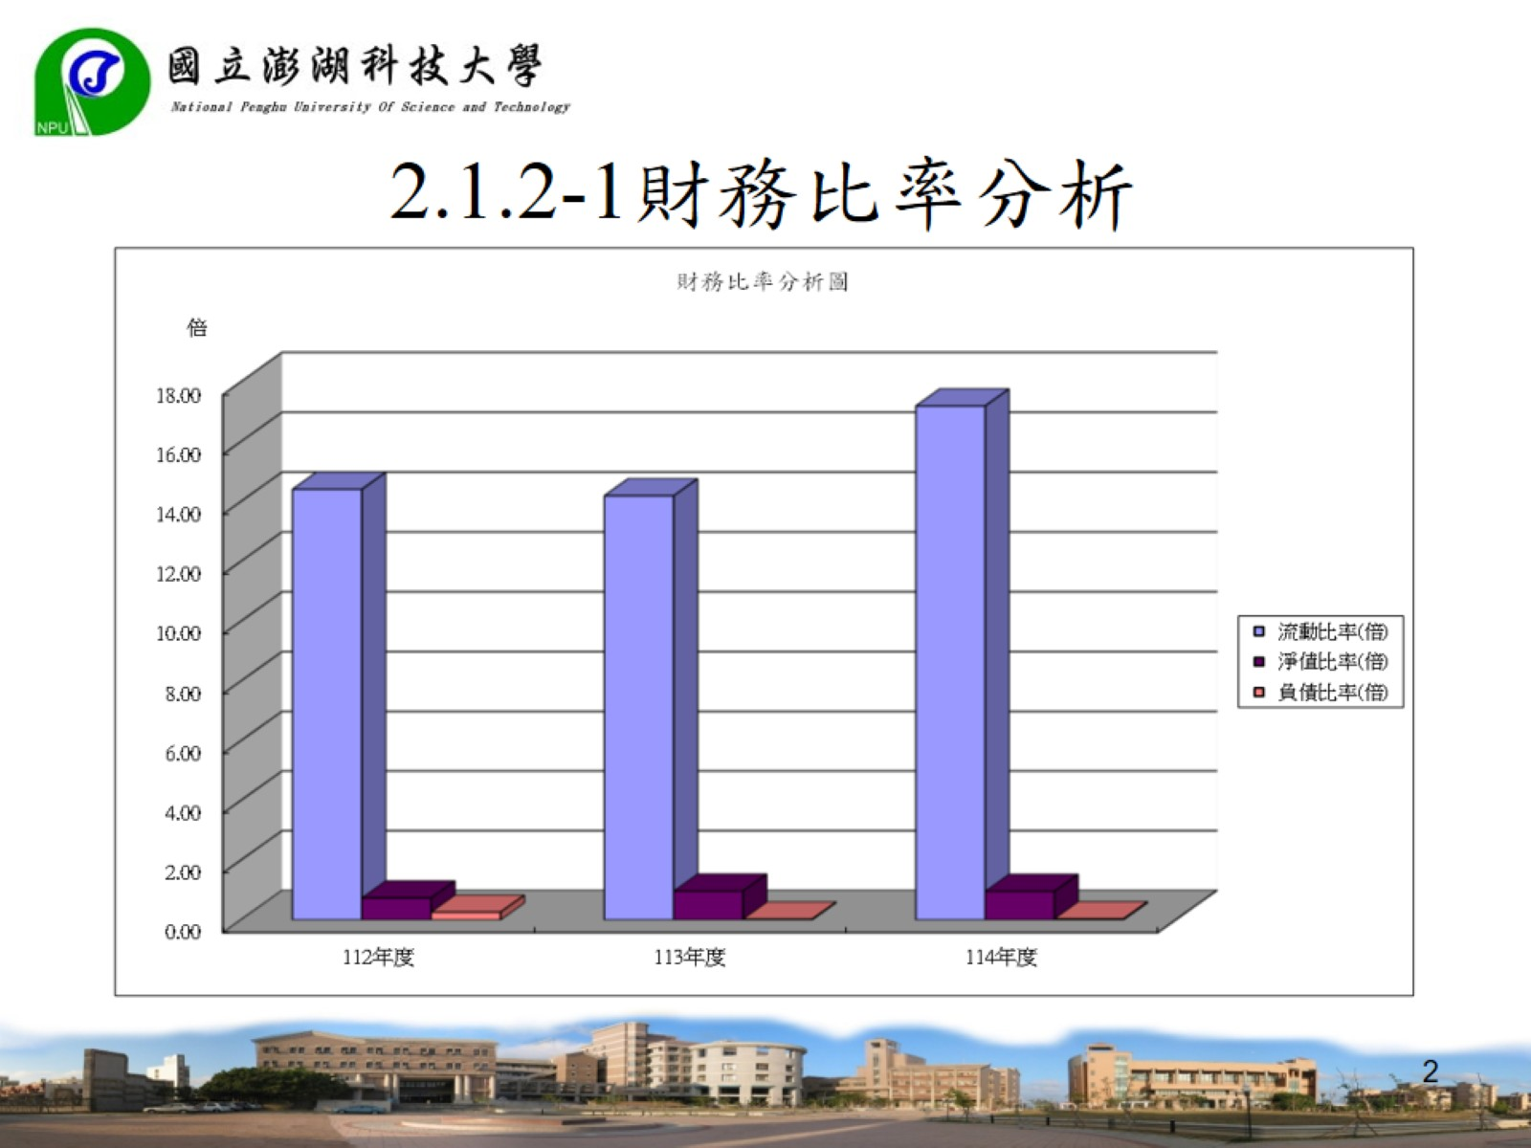
2.1.2-1財務比率分析

